Slide 1
PHÂN TÍCH THIẾT KẾ
HƯỚNG ĐỐI TƯỢNG
TRƯỜNG ĐẠI HỌC BÁCH KHOA HÀ NỘI
VIỆN ĐIỆN TỬ VIỄN THÔNG
CHƯƠNG 3
Phân tích (tiếp)

Slide 2
Chương 3. Phân tích
3.1. Xác định rõ yêu cầu
3.2. Mô hình hóa chức năng
3.3. Mô hình hóa cấu trúc
3.4. Mô hình hóa hoạt động
OOD - DEI.FET.HUT

Slide 3
3.3. Mô hình hóa cấu trúc
Mục đích:
  Sử dụng mô hình cấu trúc hay mô hình khái niệm để mô tả cấu trúc dữ liệu sử dụng trong các quy trình nghiệp vụ của tổ chức
  Thu hẹp khoảng cách về ngữ nghĩa giữa thế giới thực và thế giới phần mềm
  Tạo ra vốn từ vựng cho người phân tích và người sử dụng
  Miêu tả vật thể, ý tưởng và các khái niệm quan trọng của ứng dụng
Cách mô tả cấu trúc:
  CRC cards, class diagrams, and object diagrams.
OOD - DEI.FET.HUT

Slide 4
Các phần tử cơ bản của mô hình cấu trúc
Classes (Lớp)
Attributes (Thuộc tính)
Operations (Hành động/ phương thức)
Relationships (Quan hệ)
OOD - DEI.FET.HUT

Slide 5
Classes
Các mẫu để tạo ra biểu tượng hoặc đối tượng:
Mọi đối tượng của cùng một lớp có cùng cấu trúc và cùng hành động nhưng các thuộc tính co gia tri khác nhau.
  Concrete (Cụ thể): được dùng để tạo ra các đối tượng thực sự
  Abstract (Trừu tượng): được dùng để tạo ra các lớp khác
OOD - DEI.FET.HUT

Slide 6
Attributes
Đơn vị thông tin dùng để mô tả lớp
Chỉ nên đưa vào những thuộc tính quan trọng
Thuộc tính nên là các kiểu nguyên tố (integer, string, double, date, time, boolean,…)
OOD - DEI.FET.HUT

Slide 7
Operations (Services)
Hành động mà đối tượng có thể thi hành
Tập trung vào các hoạt động cụ thể của các vấn đề liên quan
OOD - DEI.FET.HUT

Slide 8
Relationships
Tổng quát hóa (Generalization)
  Kiểu quan hệ “Is-A”, “a-kind-of”
  Cho phép kế thừa các thuộc tính và phương thức của một lớp
  2 loại lớp: Lớp con (Subclasses) và lớp cha (superclasses)
  Nguyên tắc “thay thế”
    Các lớp con có thể thay thế các lớp cha
Toàn thể-bộ phận/ bao hàm (Aggregation)
  Kiểu quan hệ “Has-A”, “a-part-of”, “a-member-of”
  Liên kết bộ phân với toàn thể
  Là quan hệ 2 chiều
    Ngược với aggregation là decompsition
    Các bộ phận có thể được mô hình hóa riêng biệt
OOD - DEI.FET.HUT

Slide 9
Relationships
Liên kết (Association)
  Các quan hệ không thuộc 2 loại trên
  Thể hiện các mối quan hệ khác nhau giữa các lớp
  Example:
    Patient schedules an appointment
    So the appointment has a patient
    This is weak
OOD - DEI.FET.HUT

Slide 10
Your Turn
What classes, attributes, and operations that would be required to describe the process of your own project?
OOD - DEI.FET.HUT

Slide 11
CLASS-RESPONSIBILITY-COLLABORATION (CRC) CARDS
Thẻ này được sử dụng để mô tả:
  Trách nhiệm của một lớp
  Sự cộng tác giữa các lớp
OOD - DEI.FET.HUT

Slide 12
Responsibilities and Collaborations
Trách nhiệm (Responsibilities)
  Biết (Knowing)
    Things an instance must know
    Normally it knows values of its attributes and its relationships
  Làm (Doing)
    Things an instance must be able to do
    Execute its operations, call other operations
OOD - DEI.FET.HUT

Slide 13
Responsibilities and Collaborations
Cộng tác (Collaboration)
  Các use case liên quan đến nhiều lớp
Các đối tượng làm việc với nhau để phục vụ một yêu cầu
Cho phép tập trung vào Clients, Server, và Contracts
OOD - DEI.FET.HUT

Slide 14
Clients, Servers, Contracts
Client
  Là thể hiện của 1 lớp
  Gửi các yêu cầu tới thể hiện của lớp khác
Server
  Thể hiện của lớp nhận yêu cầu
Contract
  Sự tương tác giữa client và server
OOD - DEI.FET.HUT

Slide 15
Clients, Servers, Contracts
Example
  Patient makes appointment with Doctor
  Client: Patient object
  Server: Doctor object
  Contract: Both agree to be at a specific place and at a specific time
OOD - DEI.FET.HUT

Slide 16
Elements of a CRC Card
Class Name – Danh từ (Không được là danh từ riêng)
ID – Lưu trữ và tham chiếu với yêu cầu
Description – Định nghĩa ngắn gọn
Responsibilities – Doing responsibilities
Attributes – Knowing responsibilities
Relationships
  Generalization
  Aggregation
  Other Associations
OOD - DEI.FET.HUT

Slide 17
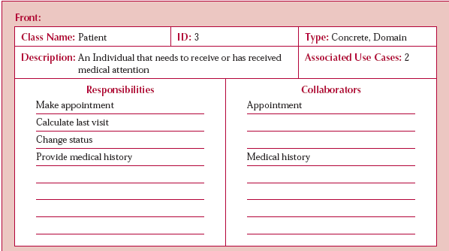
A CRC Card
OOD - DEI.FET.HUT

Slide 18
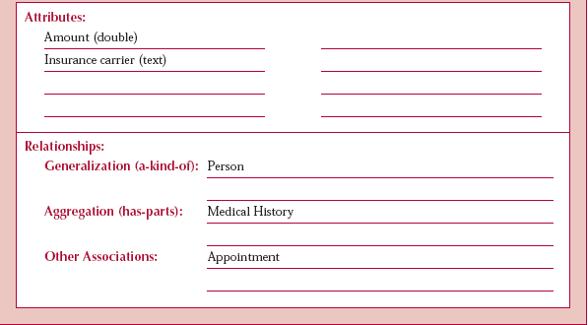
Back of CRC Card
OOD - DEI.FET.HUT

Slide 19
Review CRC Card
OOD - DEI.FET.HUT

Slide 20
Review of CRC Card
OOD - DEI.FET.HUT

Slide 21
CLASS DIAGRAMS

Slide 22
Class Diagrams
Mô hình tĩnh (Static model)
Bao gồm
  Các lớp
  Mối quan hệ giữa các lớp
  Không đổi theo thời gian
OOD - DEI.FET.HUT

Slide 23
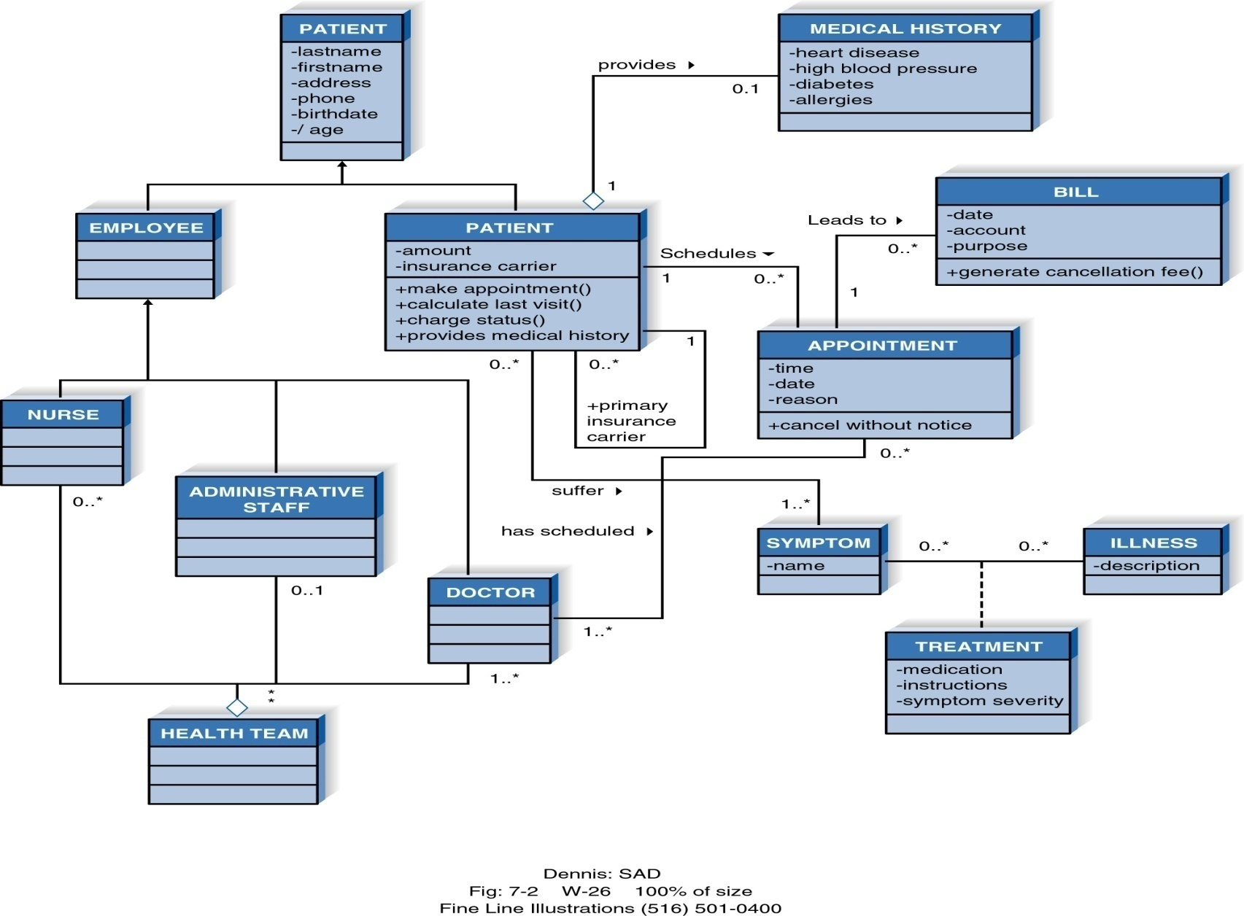
An Example of Class Diagram
OOD - DEI.FET.HUT

Slide 24
Person
ID
Lastname
Firstname
Address
Phone
Doctor
Patient
Specialised
Position
Start Date
Insurance ID
Symptom
Entry date
1
has
0..*
makeAppointment()
RegisterApp()
Medical History
1
1
Appointment
Disease name
Treatment process
0..*
Date
Time
Location
Reason
0..*
makes
OOD - SET.HUST

Slide 25
Class Diagram Syntax
CLASS
ATTRIBUTE
OPERATION
ASSOCIATION
Tên lớp
-Thuộc tính
+Phương thức ()
Tên thuộc tính
/Tên thuộc tính dẫn xuất
Tên phương thức ()
1..* 0..1
______verb phrase____
OOD - DEI.FET.HUT

Slide 26
More on Attributes
Derived attributes
  Các thuộc tính được tính/ suy ra từ thuộc tính khác
  Ví dụ: /age, có thể được tính từ thuộc tính birthdate
Visibility of attributes
  + Public
  # Protected
  – Private
Default is private
OOD - DEI.FET.HUT

Slide 27
More on Operations
Constructor
  Creates object
Query
  Makes information about state available
Update
  Changes values of some or all attributes
OOD - DEI.FET.HUT

Slide 28
More on Relationships
Ý nghĩa các mối quan hệ giữa lớp với lớp
  Các quan hệ theo số lượng (multiplicity)
    exactly one: 1
    zero or more: 0..*
    one or more: 1..*
    zero or one: 0..1
    specified range: m..n
    multiple disjoint ranges: 1..i,j
  Định hướng (navigator)
  Vai trò (role)
  Lớp liên kết (Association class)
m n
<Role>
<name>
Attr(s)
OOD - DEI.FET.HUT

Slide 29
Relationship Multiplicity
Exactly one
Zero or more
One or more
Zero or one
Specified range
Disjoint ranges
Dept
1
Boss
Employee
0..*
Child
Boss
1..*
Employee
Employee
0..1
Spouse
Employee
2..4
Vacation
Employee
1..3, 5
Committee
OOD - DEI.FET.HUT

Slide 30
Generalization and Aggregation
Tổng quát hóa chỉ ra rằng lớp con được thừa kế từ lớp cha.
  Doctors, nurses, admin personnel are kinds of employees
Lớp “bao hàm” bao gồm các lớp khác
  Health team class comprised of doctor, nurses, admin personnel classes
    Toàn thể/ bộ phận (aggregation)
    Hợp thành (composition)
OOD - DEI.FET.HUT

Slide 31
Đơn giản hóa sơ đồ lớp
Cơ chế khung nhìn: thể hiện một phần thông tin
  Khung nhìn dựa vào các use case cụ thể
  Khung nhìn chỉ dựa vào quan hệ hoặc quan hệ cụ thể
  Khung nhìn dựa vào một phần thông tin, ví dụ: chỉ thể hiện tên lớp, tên thuộc tính hay tên phương thức.
Sử dụng packages
  Nhóm các lớp (hay bất kỳ phần tử UML nào) lại thành các packages
OOD - DEI.FET.HUT

Slide 32
Object Diagrams
Một loại khung nhìn tĩnh khác
Một thể hiện của sơ đồ lớp
Dùng để xem xét các lớp cụ thể
OOD - DEI.FET.HUT

Slide 33
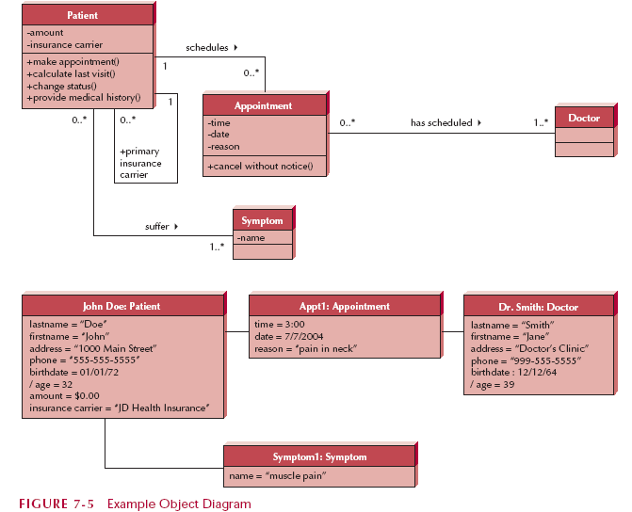
Object Diagrams
OOD - DEI.FET.HUT

Slide 34
CREATING CRC CARDS AND CLASS DIAGRAMS

Slide 35
Nhận diện đối tượng
3 phương pháp phổ biến:
  Phân tích nguyên văn
  Danh sách các đối tượng phổ biến
  Sử dụng các mẫu
OOD - DEI.FET.HUT

Slide 36
Object Identification
Phân tích thông tin về use-case (sử dụng use case description)
  Nhận diện các lớp thông qua các danh từ
  Nhận diện phương thức thông qua động từ
  Quá đơn giản nhưng là bước chỉnh sửa đầu tiên của sơ đồ cấu trúc
  (Simplistic but good for first rough cut)
Danh sách đối tượng phổ biến
  Vật tự nhiên và hữu hình
  Biến cố (Incidents)
  Vai trò (Roles)
Các mẫu
  Dùng để nhóm các lớp xuất hiện ở các tình huống khác nhau
OOD - DEI.FET.HUT

Slide 37
Steps for Object Identification and Structural Modeling
1.Tạo CRC cards bằng việc thực hiện phân tích nguyên văn các use-case
2. Nếu dùng phương pháp danh sách đối tượng phổ biến: Cần tìm và thêm vào các lớp, thuộc tính, phương thức, và quan hệ.
3. Sử dụng CRC cards “Phân vai” cho mỗi use-case.
4. Vẽ sơ đồ lớp dựa trên các CRC cards.
5. Xem lại mô hình cấu trúc để phát hiện các lớp, thuộc tính, phương thức, quan hệ còn thiếu hoặc không cần thiết.
6. Kết hợp các mẫu hữu ích
7. Duyệt lại mô hình cấu trúc
OOD - DEI.FET.HUT

Slide 38
Application
Example:
CD Selections

Slide 39
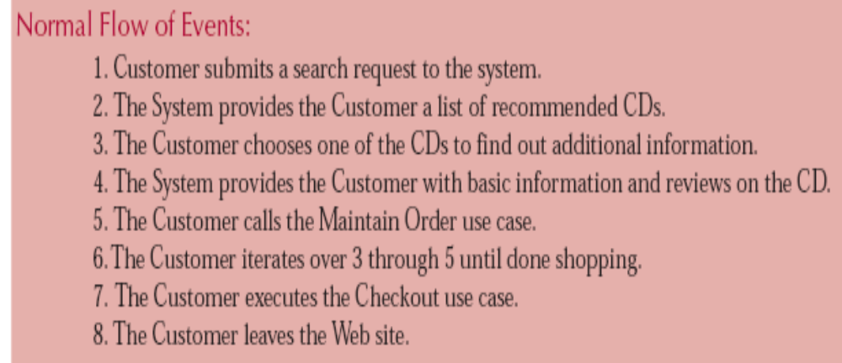
Step 1. Create CRC cards by performing textual analysis on the use-cases
  Textual Analysis: Nouns suggest classes
OOD - DEI.FET.HUT

Slide 40
Step 1. Create CRC cards by performing textual analysis on the use-cases
  Textual Analysis Results: Identified potential classes
    Customer
    Search Request
    CD
    CD List
    Review (i.e., CD review information)
    If further analyse the Maintain Order and Checkout use
    cases, further potential classes will be identified such as
    Order
    Order Item
    Credit card centre
    etc
  Textual Analysis: Nouns suggest classes
OOD - DEI.FET.HUT

Slide 41
Step 1. Create CRC cards by performing textual analysis on the use-cases
Textual Analysis: Verbs suggest operations:
For each identified class, check the related verbs to identify the operations as well as the relationships with other classes
OOD - DEI.FET.HUT

Slide 42
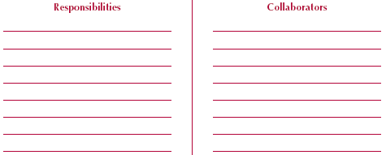
Step 1. Create CRC cards by performing textual analysis on the use-cases
Textual Analysis: Verbs suggest operations:
  Textual Analysis Result: For Customer Class, the identified operations (i.e., Responsibilities) and the relationship with other classes (i.e., Collaborators) are
Make Search request
Search request
Place Order
Order
Get Credit Card Info
Credit Card Centre
Exit
Select CD for Info
CD List
Not include as it can be included in Search request
This forms the front of “Customer class” CRC Card
OOD - DEI.FET.HUT

Slide 43
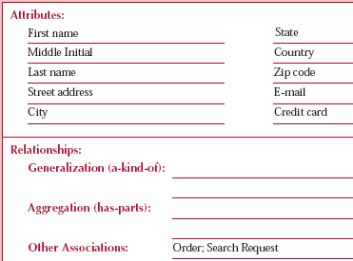
Step 1. Create CRC cards by performing textual analysis on the use-cases
  Textual Analysis Result: Combine “nouns and verbs” analysis, the back of “Customer class” CRC Card can be
Order; Search request; Credit Card Centre
OOD - DEI.FET.HUT

Slide 44
Step 2 and 3. Examine Common Object Lists and Role-play the CRC Cards
Brainstorm additional candidate classes, attributes, operations, and relationships by using the common object list approach.
Role-play each use-case using the CRC cards.
Possible outcomes: Search request class need having 3 sub-classes: Title Search, Artist Search and Category Search
OOD - DEI.FET.HUT

Slide 45
Step 4. Create the Class Diagram based on the CRC Cards
Exercise. Suppose the CRC card of Customer class is given as before, create the class diagram based on it.
  For customer class, assume that all attributes are private type whereas all operations are public type
  For other associate classes, only the class names and the relationships with the customer class need to be given
OOD - DEI.FET.HUT

Slide 46

Class name: Customer
Make Search request
Search request
Place Order
Order
Get Credit Card Info
Credit Card Centre
Exit
Select CD for Info
CD List
Not include as it can be included in Search request
OOD - DEI.FET.HUT

Slide 47
Step 4. Create the Class Diagram based on the CRC Cards
Solution:
Credit Card Centre
Order
Customer
0..*
1
-First name
-Middle initial
Last name
……
0..*
place ->
Check ->
0..*
+Make search req()
+Place order()
+Get credit info()
+Exit()
Search Reg
0..*
0..*
Make ->
OOD - DEI.FET.HUT

Slide 48
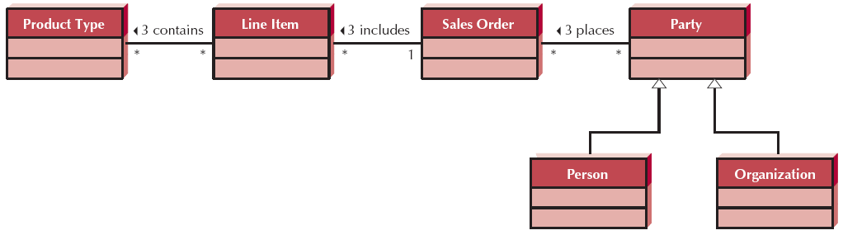
Step 5, 6 and 7: Review Classes Diagrams, Incorporate Patterns, and Review the Model
Review the class diagrams and structural model for any missing and/or redundancy
Incorporate useful patterns.
  One possible pattern
Review the structural model.
OOD - DEI.FET.HUT

Slide 49
Summary
CRC cards capture the essential elements of a class.
Class and object diagrams show the underlying structure of an object-oriented system.
Constructing the structural model is an iterative process involving: textual analysis, brainstorming objects, role playing, creating the diagrams, and incorporating useful patterns.
OOD - DEI.FET.HUT

